Slide 1
ККС 2025/2026
Викладач: Канцедал Георгій Олегович

Slide 2
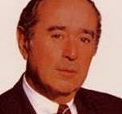
Вступ
Я тут щоб допомогти вам стати кращим переговірником. Навряд чи потрібно пояснювати, наскільки важливі переговори. Як зазначив Честер Карас: "У житті ви отримуєте не те, на що заслуговуєте, а те, що змогли домовитися". Ви ведете переговори у всьому, що робите, тому краще робіть це добре.

Slide 3
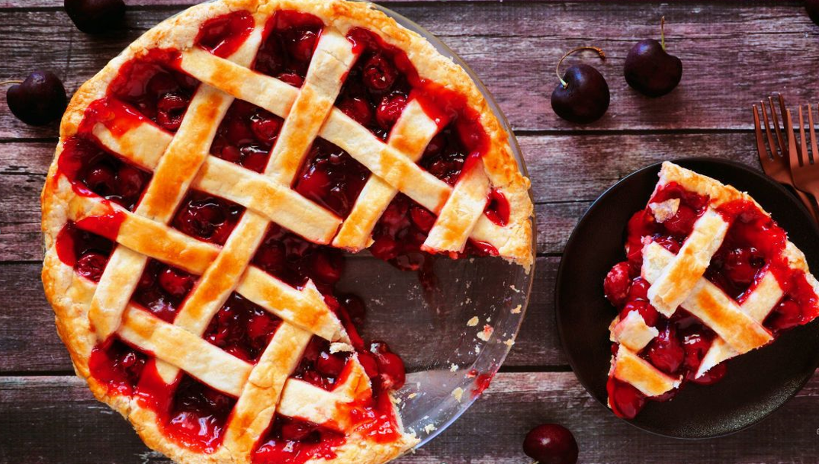
Принцип пирога
"Пиріг" — це причина, чому переговори взагалі відбуваються. Це те, що сторони намагаються поділити. Першим питанням, яке зазвичай виникає у всіх, є: як його поділити? Зокрема, як отримати найбільший шматок? Це хороше питання, і я допоможу вам знайти відповідь. Але я починаю не з цього.

Slide 4

І, як ви незабаром побачите, визначити "пиріг" не завжди просто. Але, як тільки ви це зробите, переговори стануть набагато простішими. У вас буде значно більше шансів зрозуміти, як зробити пиріг більшим і як створити сильний аргумент для отримання найбільшого шматка.
Моя мета — перетворити переговори на математичну задачу. Я хочу, щоб сторони разом вирішували проблему. Цей підхід працює для складних реальних ситуацій, а не лише для простих прикладів. Чим складніша проблема, тим важливіше використовувати "пиріжкову" структуру.

Slide 5
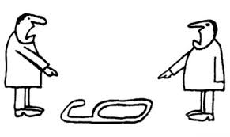
Ми почнемо з простого: дві сторони й одне питання, де всі знають усе. Але далі ми перейдемо до переговорів із багатьма питаннями, багатьма сторонами і невідомими. Це дозволить людям блефувати й брехати, що ще більше ускладнить визначення "пирога".

Slide 6
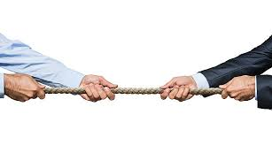
Пиріг — це наша уява того, що обговорюється в переговорах. Це те, за що йде боротьба. Щоб проілюструвати це, розглянемо ситуацію, коли є дві сторони, А і Б. Вони мають щось розміром 9, що потрібно поділити, якщо вони зможуть досягти угоди.
Якщо це ваші типові переговорники, можна очікувати, що все буде виглядати так. А каже: "Я хочу всю суму", а Б відповідає: "Ні, я хочу всю суму". Звісно, це те, що хоче кожен, але це не зовсім аргумент. Кожен із їхніх вимог є однаково справедливим або однаково несправедливим.
Я вважаю, що переговори мають бути проведені за допомогою принципових аргументів. Просто просити весь пиріг — це не принцип. Я хочу, щоб ви думали про переговори більше як про математичну задачу, а не як про перетягування каната.

Slide 7
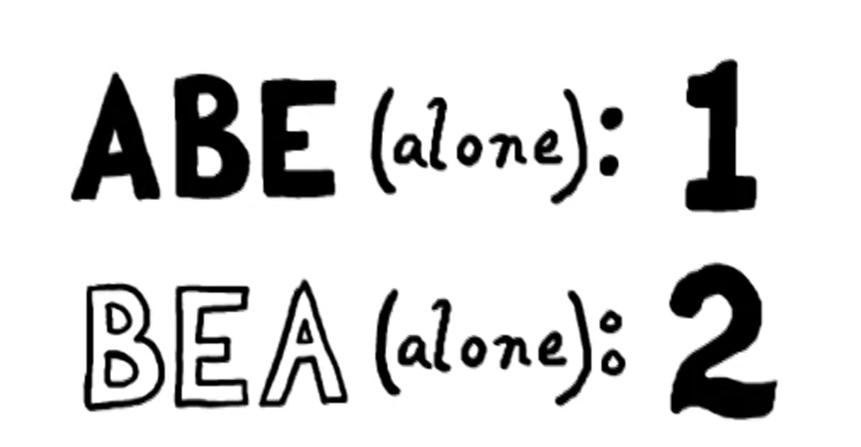
Продовжимо розглядати наш приклад
Думання таким чином дозволяє вам бути неупередженим і краще зрозуміти, що насправді важливо. Наша перша мета — зрозуміти, що ж це за пиріг. Ми залишимося на прикладі, де А і Б разом можуть створити щось розміром 9. Звісно, переговори можуть бути неуспішними. Тому також потрібно запитати, що станеться, якщо ці переговори проваляться. У такому разі А і Б вирушать робити щось самі. Якщо А йде сам, то він може створити пиріг розміром 1 без допомоги Б. А Б може створити щось розміром 2 без допомоги А.

Slide 8
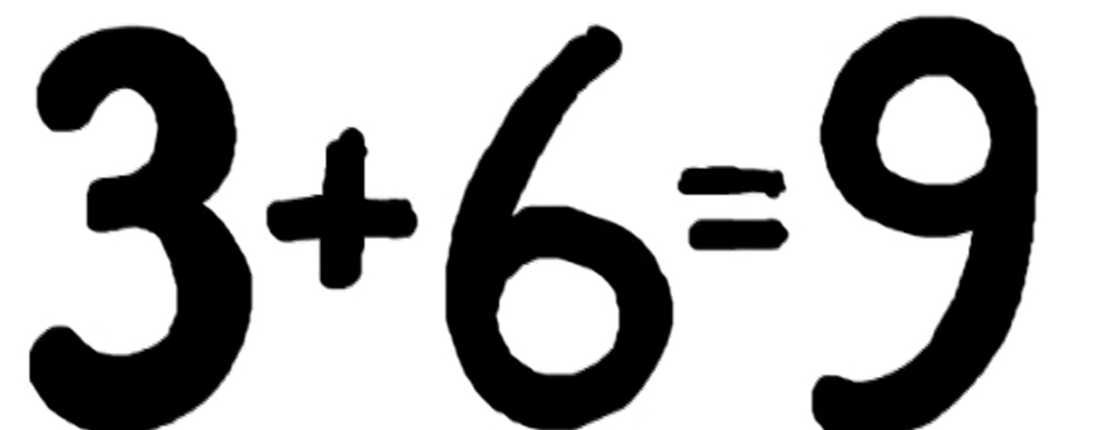
Продовжимо розглядати наш приклад
Тепер ми маємо всі факти. Більше того, і А, і Б знають все це. Всі все знають. Немає нічого прихованого. Немає місця для блефу. Всі карти на столі.
Може здаватися очевидним, що вони повинні досягти угоди, оскільки сума, яку потрібно поділити, набагато більша, ніж те, що кожен з них може створити самостійно, але для цього вони повинні домовитись про поділ.

Slide 9
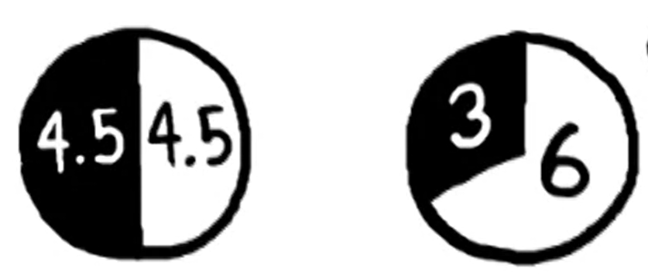
Продовжимо розглядати наш приклад
А може запропонувати, що здається найпростішим і найсправедливішим рішенням — просто розділити дев'ятку навпіл, щоб обидві сторони отримали по чотири з половиною. Це справедливо, правда? Б відповідає, що вона повинна отримати шість, а А — три. Чому? Тому що Б вдвічі сильніший за А. Вона самостійно варта вдвічі більше, ніж Абе, і тому вони повинні поділити пиріг на три рівні частини. Б отримає дві з трьох, а А — одну з трьох. Це залишить шість для Б і три для А.

Slide 10
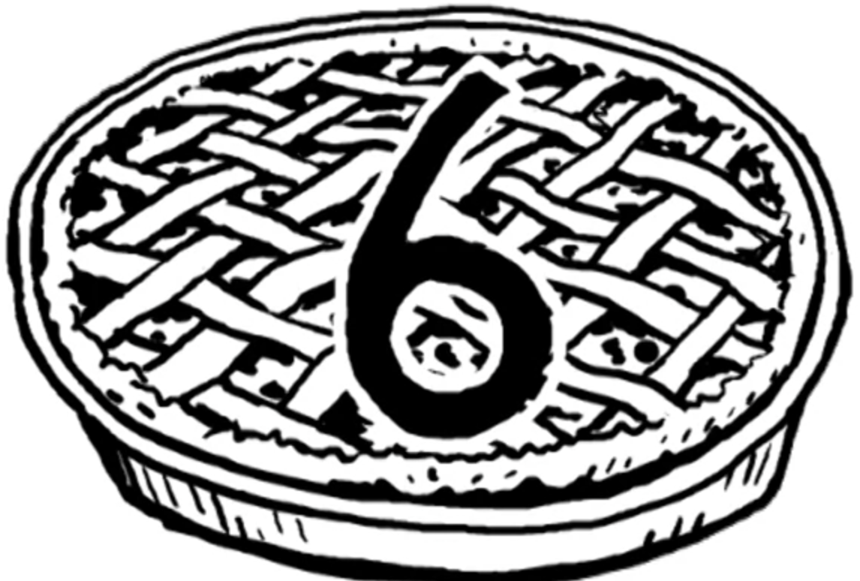
Продовжимо розглядати наш приклад
У цьому випадку справжні переговори ведуться не за пиріг розміром 9, а за пиріг розміром 6, що відображає різницю між тим, що кожна сторона може досягти самостійно, і тим, що вони можуть досягти разом. А може отримати 1 самостійно, а Б — 2 без допомоги А. Якщо вони працюють разом, вони можуть створити ще 6, що в сумі дасть 9. Тому мотивація до переговорів — збільшити їхні загальні вигоди з 3 до 9, що дає виграш у 6.

Slide 11

Продовжимо розглядати наш приклад
А і Б обидва потребують один одного, щоб отримати ці додаткові 6. Незважаючи на те, що Б стверджує, що вона заслуговує на більше через свою більшу індивідуальну ефективність, це завищує її силу. Якщо одна сторона піде, весь додатковий виграш у 6 буде втрачено. Отже, вони знаходяться в рівних умовах, і пиріг — ці додаткові 6 — має бути поділений порівну, кожен отримує по 3.
Notes:
Цей приклад підкреслює важливість розуміння того, що насправді є предметом переговорів.

Slide 12
Деякі висновки
Пиріг — це те, на скільки більше дві сторони, А і Б, можуть досягти, працюючи разом, порівняно з тим, що вони можуть отримати, якщо не досягнуть угоди.
Технічніше:
Пиріг = чистий виграш від спільної роботи – (чистий виграш А самостійно + чистий виграш Б самостійно), де чистий виграш — це виграш після витрат.

Slide 13
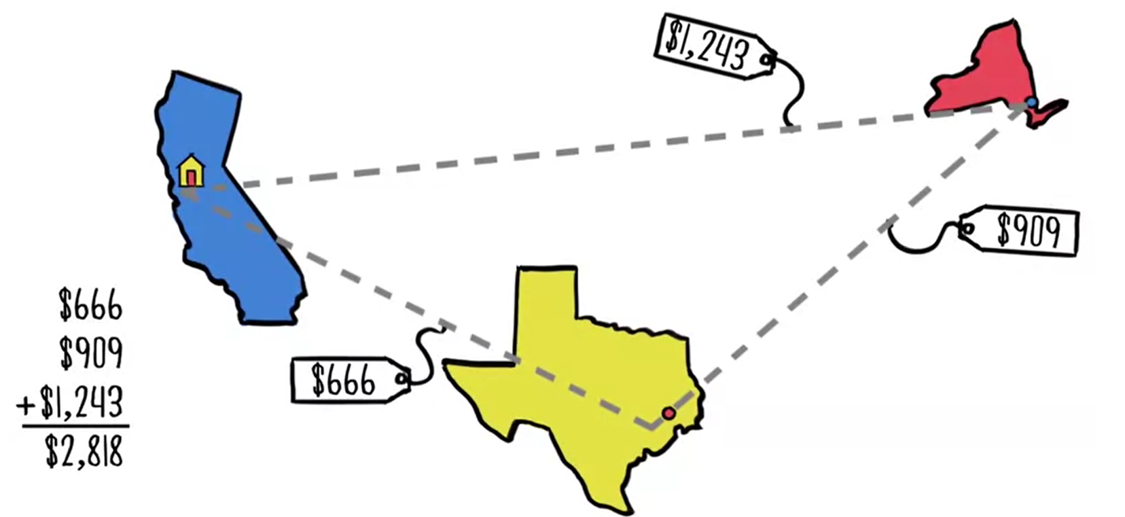
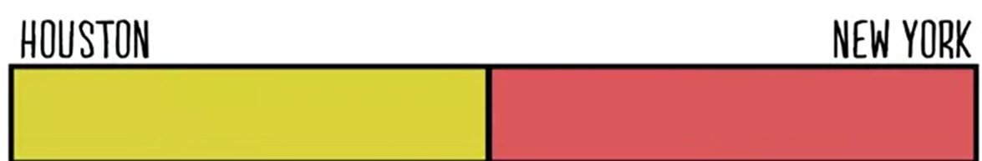
Розглянемо ще один не менш вражаючий приклад
Цей сценарій показує реальний приклад поділу витрат, використовуючи концепцію «пирога». У цьому випадку пиріг — це загальна вартість авіаквитків у розмірі $2818, яку потрібно поділити між двома організаторами заходів у Нью-Йорку та Х'юстоні. Завдання полягає в тому, щоб справедливо розподілити цю вартість, оскільки, як і в більшості переговорів, ніхто явно не каже: «Ось це — пиріг».

Slide 14
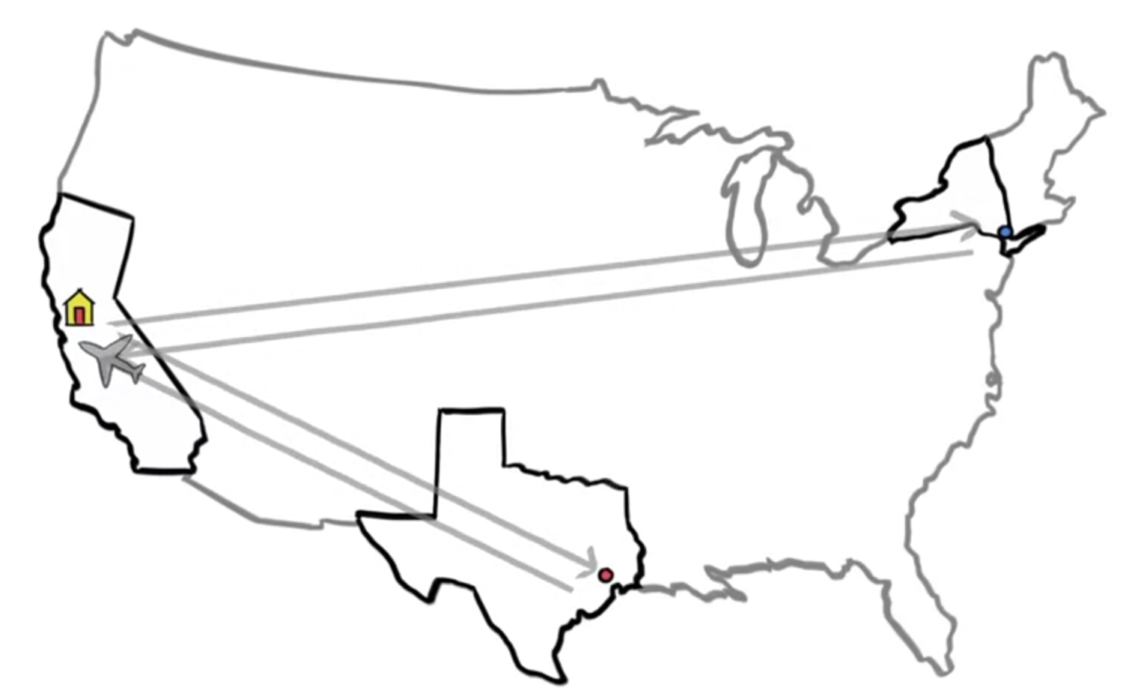
Продовжуємо розглядати приклад
У цьому випадку, завдяки маршруту трикутником, учасник заходу уникнув двох кругових рейсів. Його подорож складалася з трьох етапів: Сан-Франциско — Х'юстон ($666), Х'юстон — Нью-Йорк ($909) та Нью-Йорк — Сан-Франциско ($1243). Загальна вартість становить $2818, за яку відповідальні обидва організатори в Нью-Йорку та Х'юстоні. Однак кожен з них хоче заплатити якомога менше.
Notes:
Нью-Йорк пропонує просте рішення: поділити загальну вартість навпіл, по $1409 для кожного. Але це створює проблему, як ми побачимо в процесі переговорів. І виникає питання чи справедливо це?

Slide 15
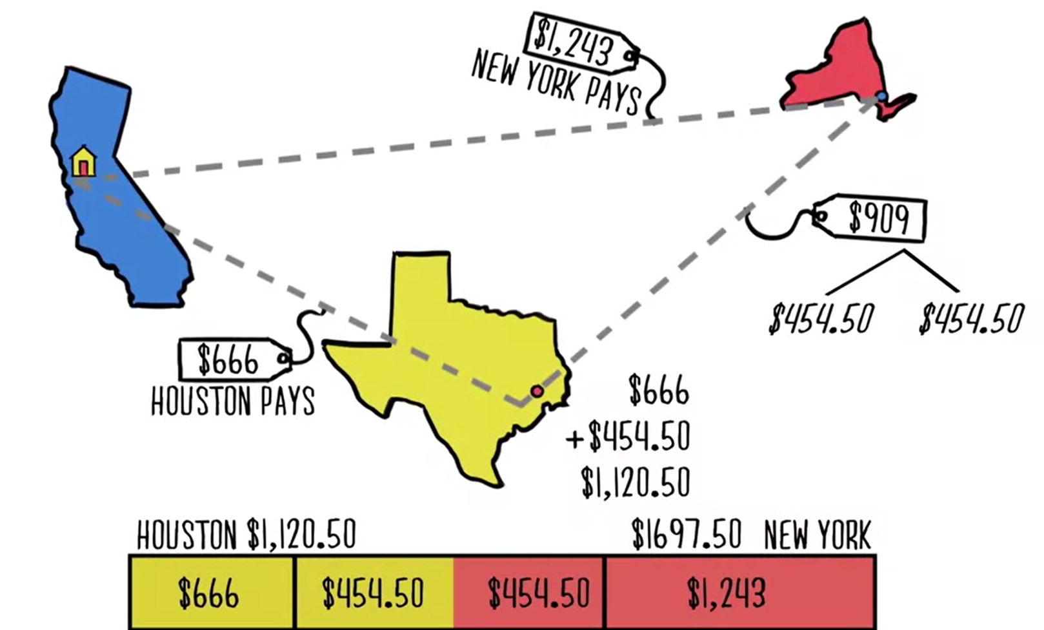
Продовжуємо розглядати приклад
Х'юстон вказує на те, що авіаквиток туди й назад з Сан-Франциско до Х'юстона коштує лише $1332, що вдвічі більше за $666. То чому ж Х'юстон має платити більше через маршрут трикутником? Нью-Йорк визнає, що це проблема. Тому вони пропонують більш розумний варіант: оскільки вам все одно треба летіти на південь до Х'юстона, то $666 — це ваша частина витрат. Оскільки ми повинні повернути людину додому, то $1243 — це наша частина витрат. Отже, справжнє питання полягає в тому, як поділити $909. Давайте поділимо цю суму навпіл, по $454.50 для кожного. Якщо враховувати це, Х'юстон заплатить загалом $666 + $454.50 = $1120.50.

Slide 16
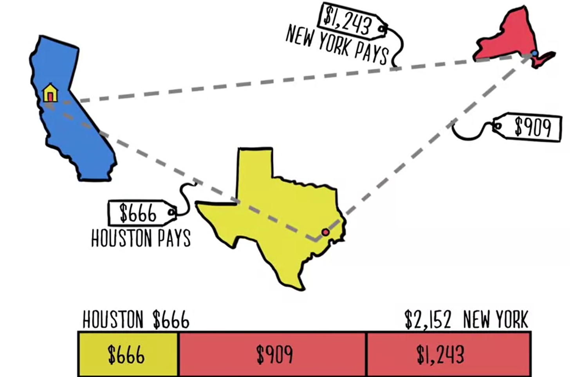
Продовжуємо розглядати приклад
Однак, як Х'юстон, я б не погодився. Чому Х'юстон має платити половину вартості перельоту з Нью-Йорка до Х'юстона? Вони можуть сказати: "Гей, Х'юстон на шляху до Нью-Йорка. Я довіз свою частину шляху, а ви доставите решту". Навіть якщо ви заплатите повні $909, це все одно значно дешевше, ніж $1243, які вам би довелося витратити, щоб доставити його до Нью-Йорка.

Slide 17
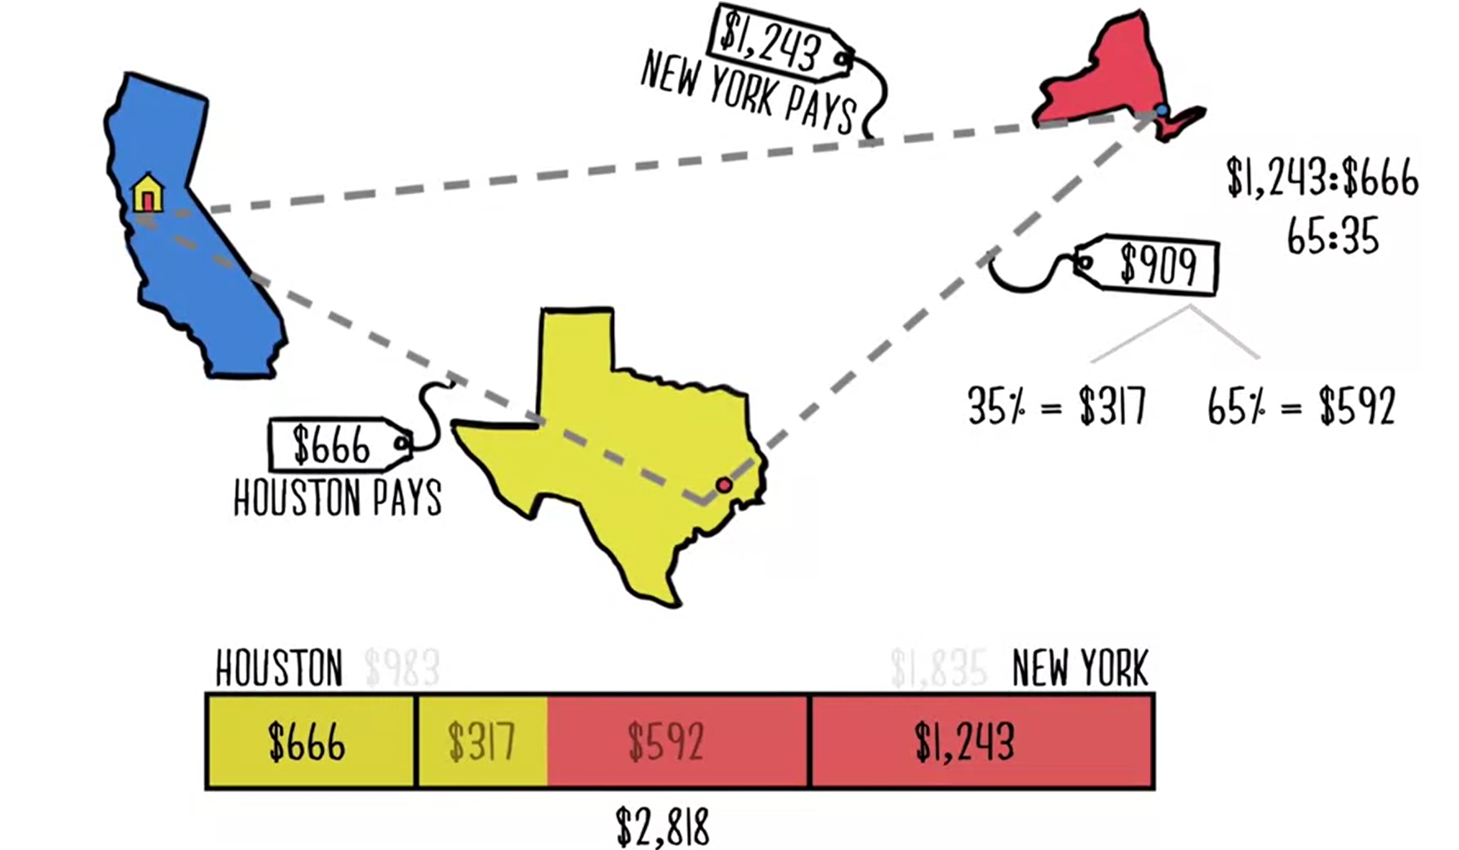
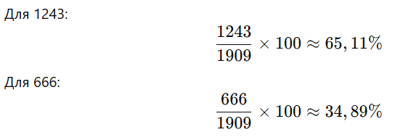
Продовжуємо розглядати приклад
Нью-Йорк вважає це несправедливим, але визнає деякі переваги аргументу Х'юстона, тому вони пропонують: давайте розділимо $909 у тих самих пропорціях, за якими кожен з нас несе відповідальність за витрати на етапи. Тобто Нью-Йорк відповідає за $1243, а Х'юстон — за $666. Тому давайте поділимо перший етап з Х'юстона до Нью-Йорка за тим самим співвідношенням, тобто 65% і 35%. Це означає, що Х'юстон заплатить 35% або $317 з $909, а Нью-Йорк — 65% або $592.

Slide 18
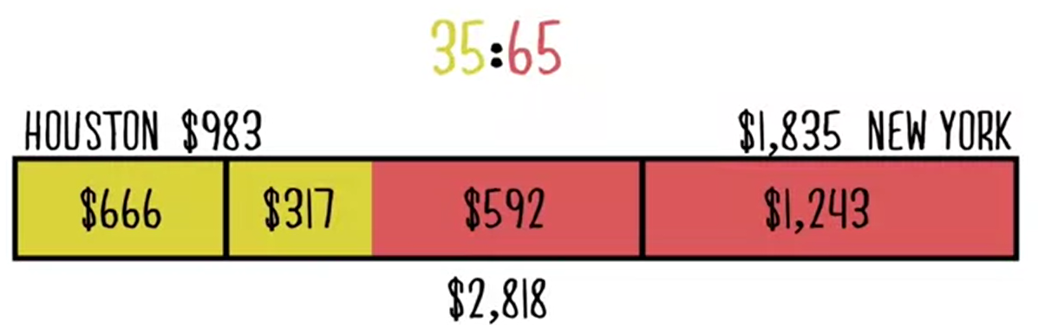
Продовжуємо розглядати приклад
Давайте підсумуємо. Спочатку Нью-Йорк запропонував, щоб Х'юстон заплатив половину загальної суми, або $1409, але це не спрацювало. Потім вони запропонували поділити витрати на етап з Х'юстона до Нью-Йорка. Х'юстон відповів, що вони мають заплатити лише $666, оскільки це вже наближає пасажира до Нью-Йорка. Наприкінці Нью-Йорк запропонував розділити етап з Х'юстона до Нью-Йорка в пропорціях, які відповідали б вартості двох кругових рейсів. Ця остання пропозиція є точно такою ж, як просто поділити загальну суму витрат $2818 за маршрутом трикутником пропорційно вартості двох кругових рейсів.

Slide 19
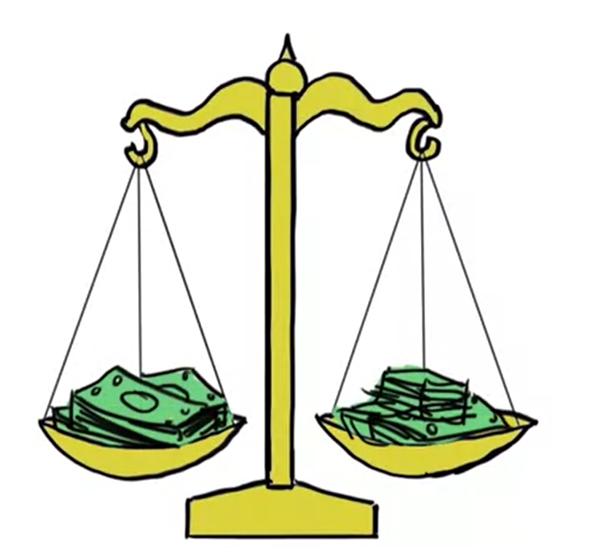
Продовжуємо розглядати приклад
Деякі з вас, можливо, думають, де це все закінчиться, чи є правильна відповідь? Ми шукаємо щось справедливе і обґрунтоване. Я думаю, що наші уявлення про справедливість зводяться до одного — рівного ставлення. Питання в тому, рівне ставлення до чого? Ідея поділу $2818 пропорційно витратам на два кругових рейси може бути виправдана як ставлення до кожного долара авіаквитка однаково. Обидві сторони отримують однакову пропорційну економію. Ще одна поширена відповідь — поділити витрати на основі миль. Як далеко знаходяться Нью-Йорк і Х'юстон від Сан-Франциско, і використовувати це співвідношення для поділу $2818. У цьому випадку ми ставимося до кожної милі однаково.
Notes:
Деякі з вас, можливо, думають, де це все закінчиться, чи є правильна відповідь? Ми шукаємо щось справедливе і обґрунтоване. Я думаю, що наші уявлення про справедливість зводяться до одного — рівного ставлення. Питання в тому, рівне ставлення до чого? Ідея поділу $2818 пропорційно витратам на два кругових рейси може бути виправдана як ставлення до кожного долара авіаквитка однаково. Обидві сторони отримують однакову пропорційну економію. Я здогадуюсь, що це рішення було б тим, до чого більшість з вас дійшла б ще до початку.
Ще одна поширена відповідь — поділити витрати на основі миль. Як далеко знаходяться Нью-Йорк і Х'юстон від Сан-Франциско, і використовувати це співвідношення для поділу $2818. У цьому випадку ми ставимося до кожної милі однаково.

Slide 20
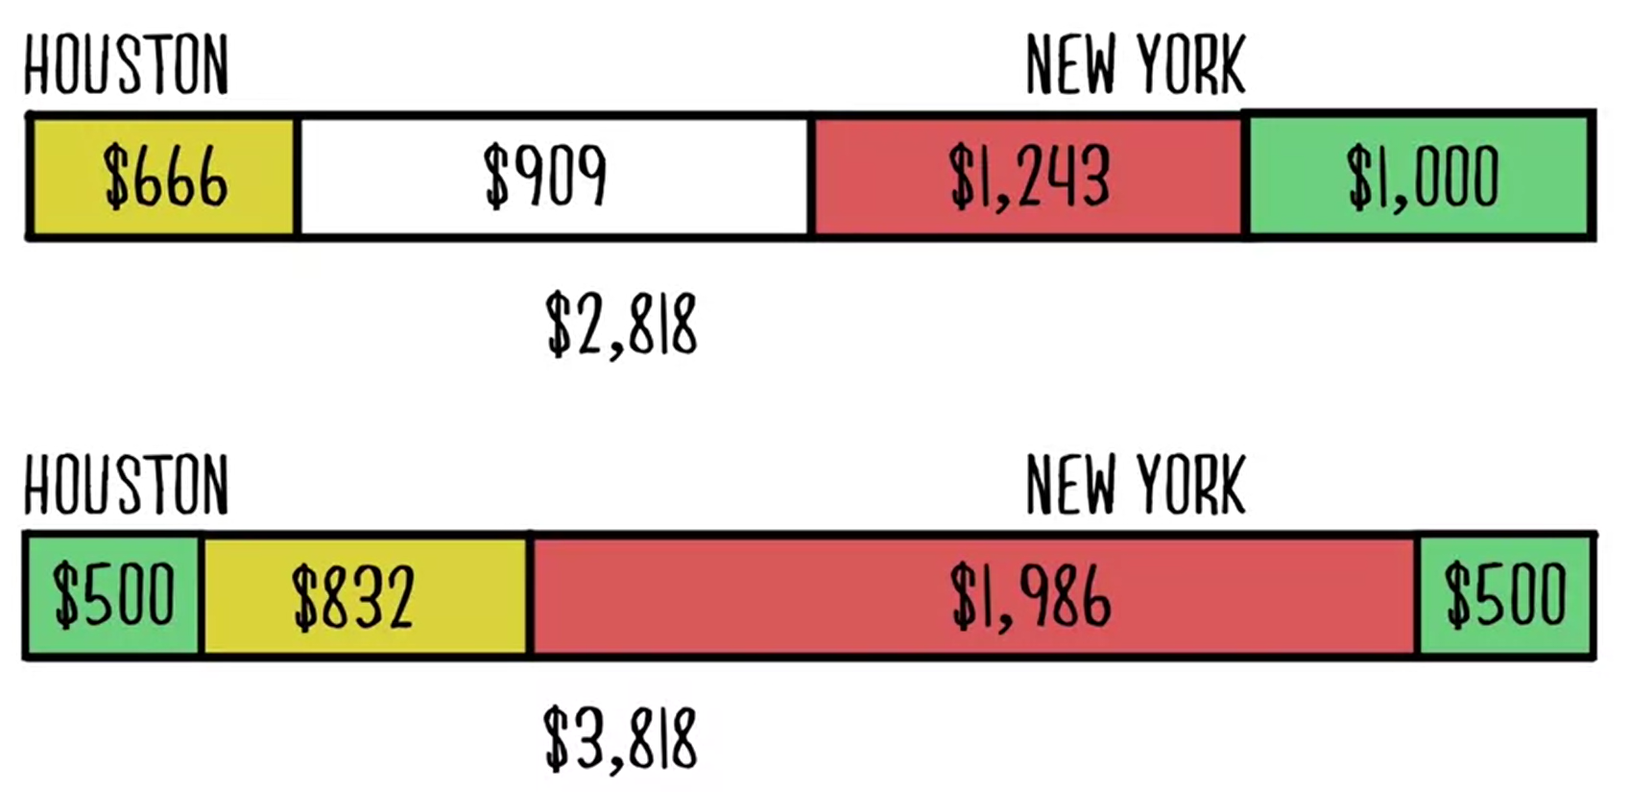
Що є пирогом?
Давайте зробимо крок назад і подумаємо, що є пирогом у цій ситуації. Для цього все, що потрібно зробити, — це розглянути, що дві сторони зроблять, якщо досягнуть угоди, і що вони зроблять, якщо не досягнуть угоди? Пам'ятаємо, як А і Б можуть отримати 1 і 2 самостійно, але якщо вони працюють разом, то можуть створити дев’ять, отже, пиріг — це шість. У цьому випадку дві сторони, Х'юстон і Нью-Йорк, об'єднуються, щоб разом здійснити переліт за $2818. Але якщо вони не об’єднаються, то їм доведеться купити два кругових рейси: $1332 для Х'юстона і $2486 для Нью-Йорка, що разом складає $3818. Отже, здійснивши маршрут трикутником замість двох кругових рейсів, дві сторони можуть заощадити $1000. Це $1000 і є пирогом, і це те, через що йдуть ці переговори.
Notes:
Але я не думаю, що є щось фундаментальне в доларах чи милях, що змушує нас ставитись до них рівно. Ми можемо використовувати справедливість для обґрунтованого аргументу. Але до чого ми ставимося справедливо? Не до доларів або миль, а до людей. Ми хочемо ставитися до людей однаково. Я думаю, що це стає зрозумілим, якщо ми повернемося до основ і запитаємо, що є пирогом?
Усі попередні аргументи намагалися знайти якусь точку фокусу. Але ми ігнорували великий урок того, чому саме дві сторони ведуть ці переговори. Тож давайте зробимо крок назад і подумаємо, що є пирогом у цій ситуації. Для цього все, що потрібно зробити, — це розглянути, що дві сторони зроблять, якщо досягнуть угоди, і що вони зроблять, якщо не досягнуть угоди? Пам'ятаємо, як А і Б можуть отримати 1 і 2 самостійно, але якщо вони працюють разом, то можуть створити дев’ять, отже, пиріг — це шість. У цьому випадку дві сторони, Х'юстон і Нью-Йорк, об'єднуються, щоб разом здійснити переліт за $2818. Але якщо вони не об’єднаються, то їм доведеться купити два кругових рейси: $1332 для Х'юстона і $2486 для Нью-Йорка, що разом складає $3818. Отже, здійснивши маршрут трикутником замість двох кругових рейсів, дві сторони можуть заощадити $1000. Це $1000 і є пирогом, і це те, через що йдуть ці переговори.
Звісно, кожна з двох сторін захоче отримати якомога більше з цих $1000. Яка максимальна сума, яку вони можуть попросити? $1000. Х'юстон може сказати, Нью-Йорк, ви були готові заплатити $2486, то ви повинні все одно заплатити $2486! У такому випадку всі $1000 дістаються Х'юстону, і він платить лише $332. Якщо Х'юстон скаже це, Нью-Йорк відповість: "Гей, Х'юстон, ти був готовий заплатити $1332, то ти повинен заплатити $1332, а я залишу всю економію". Іншими словами, Нью-Йорк заплатить $1486. Я думаю, що кожен з цих аргументів однаково розумний і однаково безглуздий. Розумне рішення — зустрітися посередині. Тобто обидві сторони заощадять по $500. Чому це так? Тому що кожна з двох сторін має однакову силу. Якщо Х'юстон скаже Нью-Йорку, що в понеділок йому не підходить, і потрібно перенести зустріч на четвер, то ці $1000 зникнуть. Якщо Нью-Йорк скаже, що у вівторок йому не підходить, і потрібно перенести Сала на п’ятницю, тоді ці $1000 знову зникнуть. Тільки об'єднавши свої зусилля, Х'юстон і Нью-Йорк можуть створити ці $1000. Кожен з них необхідний, щоб це стало можливим. Тому, я думаю, їх потрібно поділити 50 на 50, або в цьому випадку 500 і 500. І це означає, що Х'юстон платить загалом $1332 мінус $500, або $832, а Нью-Йорк платить $2486 мінус $500, або $1986. Я готовий поспорити, що це не була ваша перша реакція, коли ви побачили цю проблему. Але я сподіваюся, що це те, що ви зараз вважаєте найрозумнішим варіантом. Коли ви розумієте, що пиріг — це заощадження, які дві сторони створюють, і що вони обидва потрібні для цього, то розподіл навпіл здається абсолютно логічним. Складно побачити пиріг. Це те, що двоє можуть створити разом порівняно з тим, що вони зроблять самостійно.

Slide 21
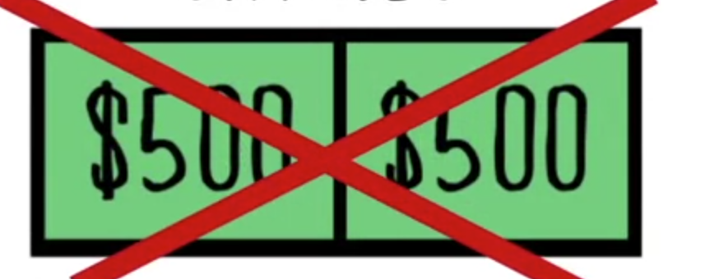
Продовжуємо розглядати приклад
Чи обов'язково пиріг слід розділяти 50 на 50? Ні, якби я був Нью-Йорком, я б міг почати з пропозиції, щоб дві сторони поділили загальну суму пропорційно до вартості двох кругових рейсів. Таким чином, Нью-Йорк отримав би 65% економії, а не половину. Але якщо б я вів переговори з кимось, хто бачив цю презентацію, я думаю, що не досяг би успіху. Х'юстон міг би повернутися і попросити 65% пирога, запропонувавши мені 35%. Будь-який аргумент, який призводить до того, що одна зі сторін отримає більше половини, можна буквально перевернути. Тому, хоча немає правила, яке каже, що має бути 50 на 50, я не думаю, що є обґрунтований аргумент, який призведе до того, що одна зі сторін отримає більше половини.

Slide 22
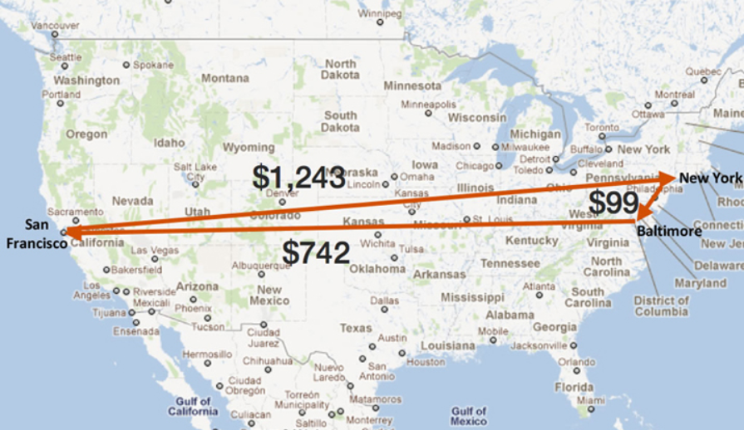
Спробуємо розглянути невелику задачу
Сан-Франциско та Балтимор мають домовитися про те, як розділити витрати, щоб здійснити трикутний маршрут. Загальна вартість авіаквитків для трикутного маршруту становить $2,084. Скільки з $2,084 має заплатити Балтимор?
Примітка: Дехто з вас міг помітити, що летіти до Сан-Франциско через Балтимор дешевше, ніж прямим рейсом. Однак через розклади рейсів та час на пересадку це неможливо, якщо немає причини провести день у Балтиморі. Таким чином, трикутний маршрут можливий лише за умови, якщо дві сторони зможуть дійти згоди.
Notes:
Варіанти відповіді:
$1,042 – Половина від загальної суми
$470 – Повна вартість маршруту Нью-Йорк → Балтимор плюс половина вартості маршруту Балтимор → Сан-Франциско
$154 – Пропорційно до частки Балтимора у загальній вартості маршруту (198/(198 + 2,486))
$0 – Зупинка в Балтиморі не коштує додатково, тому Балтимор нічого не має платити.
-$102 – Сан-Франциско має заплатити Балтимору, щоб укласти угоду.

Slide 23
Дякую за увагу

